Slide 1


COURJAUD Melvin
AHAMADA Ayaad
LHOMMEAU Nicolas
Session 2022

Slide 2
Introduction
Crée en 2014
À l’adresse 8 rue Enghien, 44700 Orvault
Représenté par Julien MOREAU

Slide 3

Présentation de l’entreprise
Partage de production
Énergies renouvelables
Introduction

Slide 4



Concurrence Sunshare
29 ans expérience du marché solaire et Production 100% éco-responsable
Plus de 40 ans d’expérience dans l’industrie solaire
8 ans d’expérience dans l’industrie solaire
Introduction

Slide 5
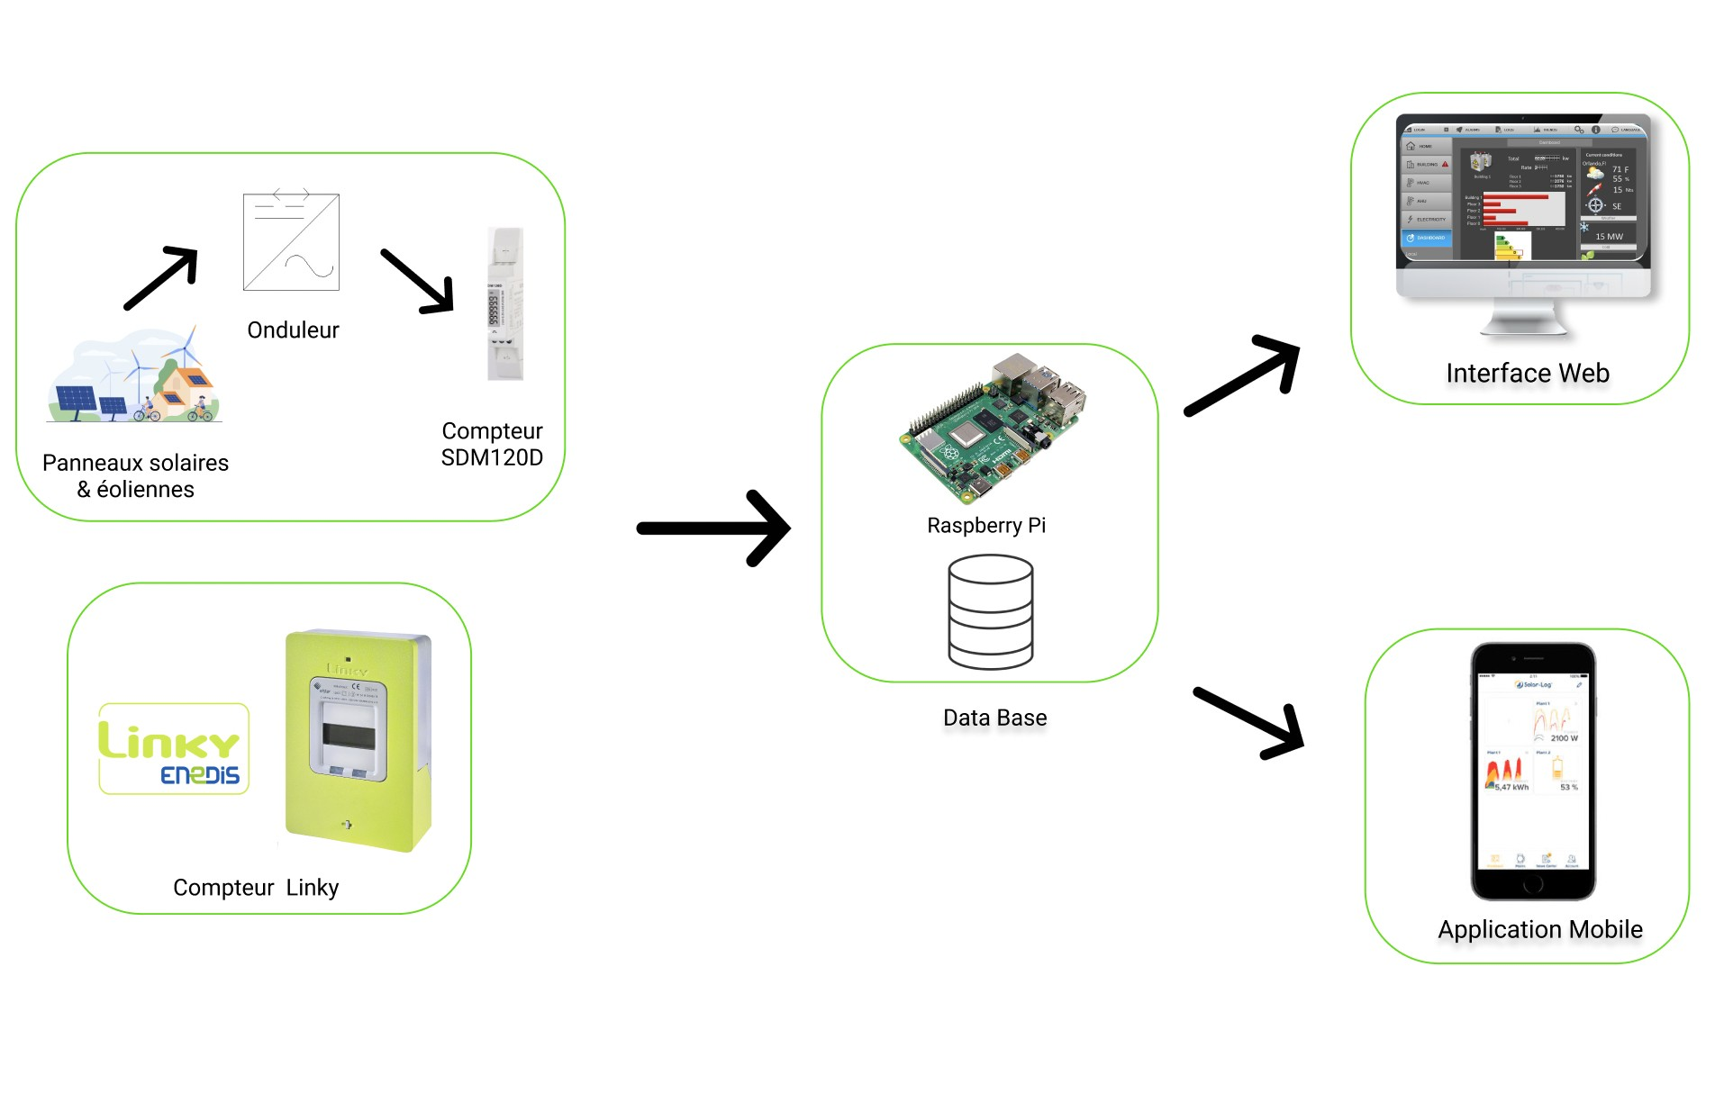
Présentation du projet
Introduction
Notes:
Solution afin de partager l’énergie produite individuellement et faire faire des économies à ses clients
Système d’autoconsommation (consommat° de l’électricité produite sur place)
DataPlayers : centralise les données de consommation/production des clients
→ Statistiques (comparaison entre région, les plus énergivores , etc.)
Le client peut :
Visulaliser les indicateurs locaux
Suivre l’évolution de la production

Slide 6

Présentation du projet
Conçu entièrement en France
Rendre les données de consommation accessible facilement et en temps réel
Coût peu élevé
Simple d’installation
Introduction

Slide 7
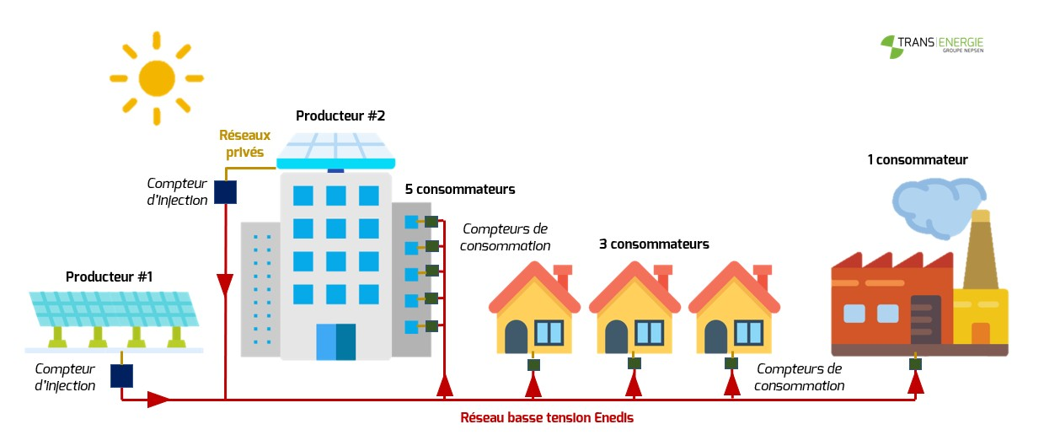
Les indicateurs
Énergie soutirée : énergie vendue par ENEDIS et consommée localement
Énergie injectée : énergie produite localement et vendue à ENEDIS
Énergie produite : énergie produite et consommée localement
Introduction
Notes:
Énergie injectée : énergie produite localement et vendue à ENEDIS
Énergie produite : énergie produite et consommée localement

Slide 8
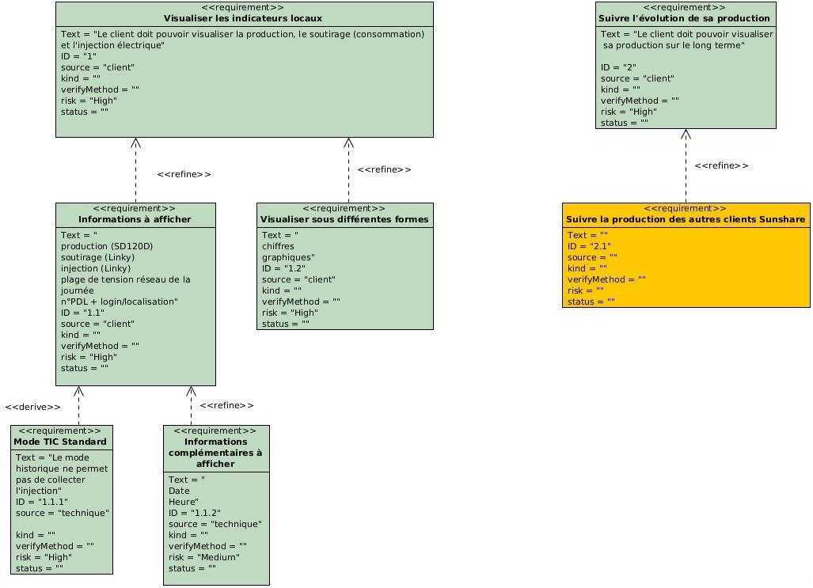
Contraintes du client
Introduction

Slide 9
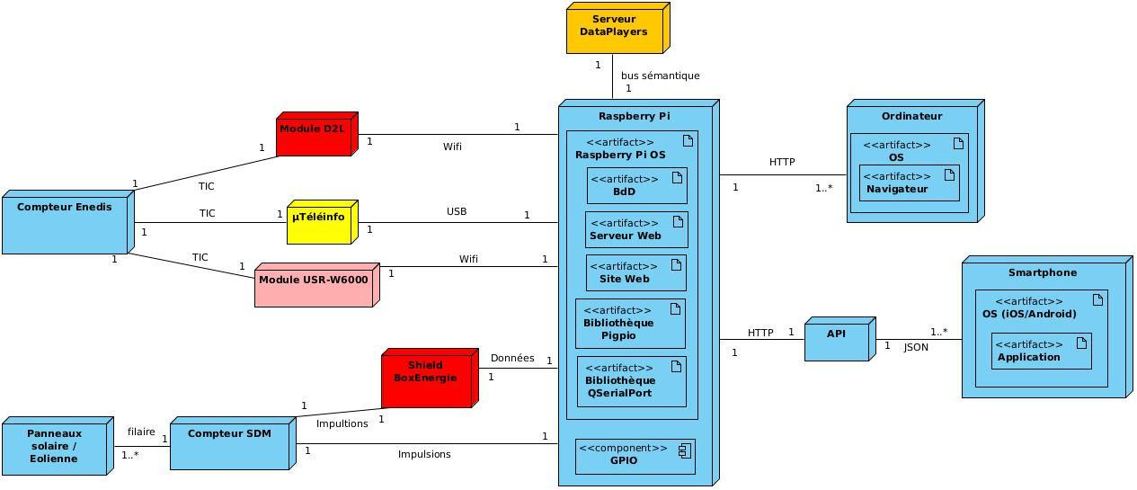
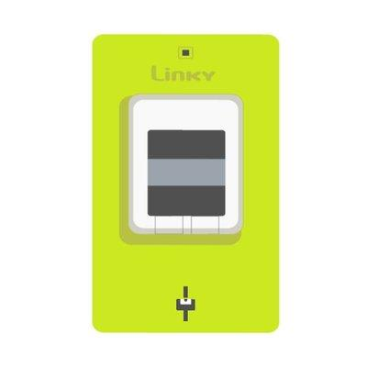
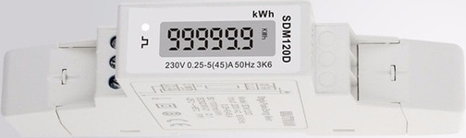
Diagramme de déploiement
Introduction

Slide 10
Organisation des tâches
Élève 1
Melvin COURJAUD
Récupérer les indicateurs
Les stocker en local
Élève 2
Ayaad AHAMADA
Créer une base de données
Visualiser les indicateurs via site web
Élève 3
Nicolas LHOMMEAU
Créer une API adaptée
Visualiser les indicateurs via application smartphone

Slide 11
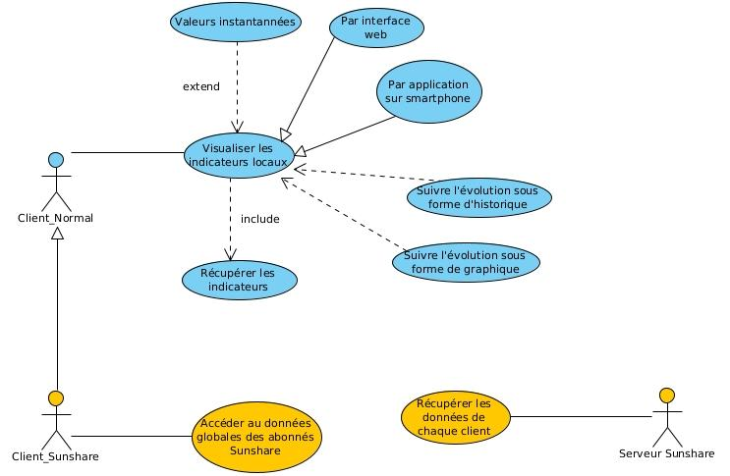
Cas d’utilisation : Le système

Slide 12
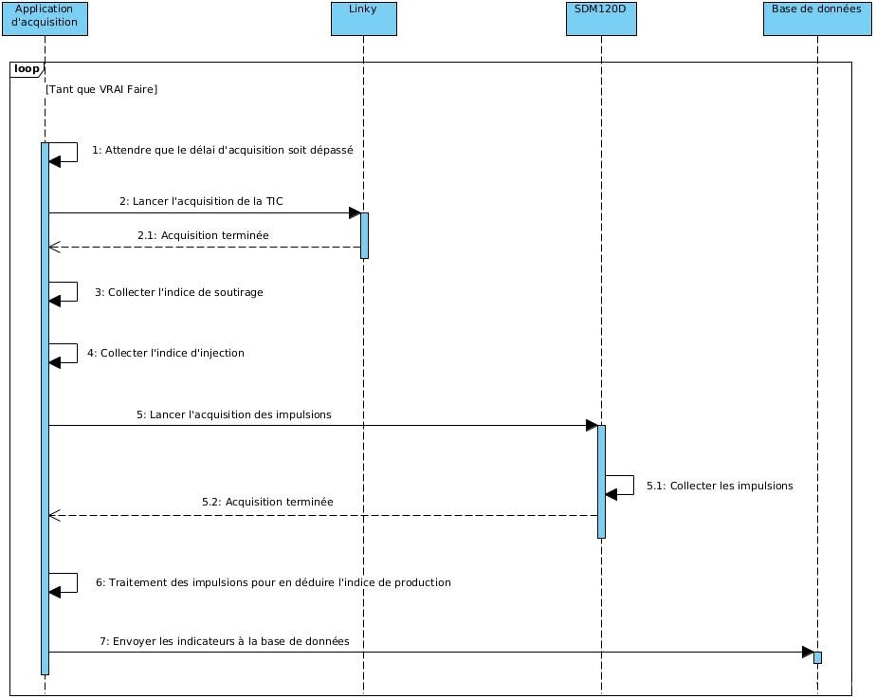
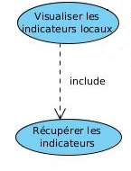
Cas d’utilisation : Récupérer les indicateurs
Cas d’utilisation

Slide 13
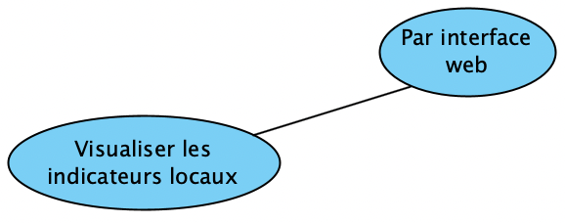
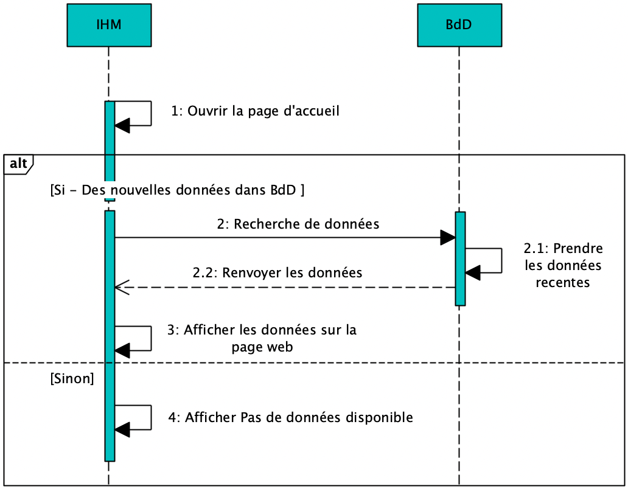
Cas d’utilisation : Visualiser les indicateurs locaux sur le site web
Cas d’utilisation

Slide 14
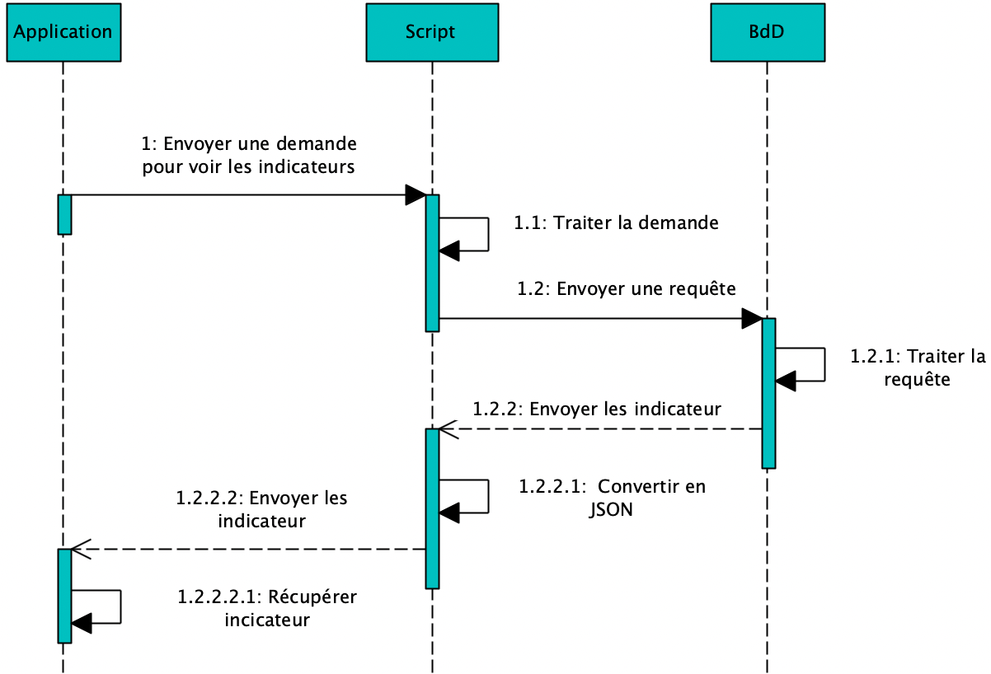
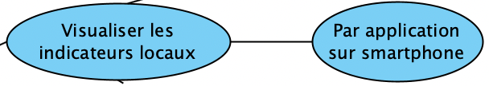
Cas d’utilisation : Visualiser les indicateurs locaux sur l’application
Cas d’utilisation

Slide 15
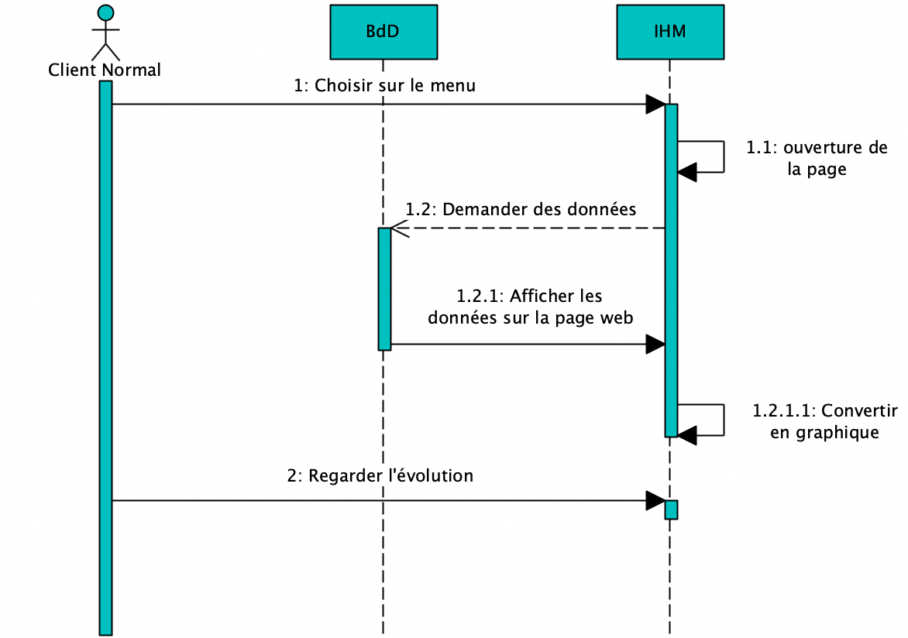
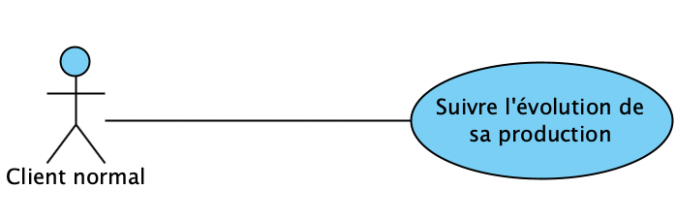
Cas d’utilisation : Consulter l’évolution de sa production
Cas d’utilisation

Slide 16
Étudiant 1 : Traitement des données des compteurs
Récupérer les indicateurs (données consommation/injection/production)
Stocker sur une base de données
Matériels
Les tâches
Notes:
Récupérer :
Assurer la transmission
Transmission série (trame TIC) reçu par wifi
Production PV => impulsions (1k imp = 1 kWh)
Stocker :
Envoyer les données lues vers la base de donnée
TIC = TéléInformation Client

Slide 17
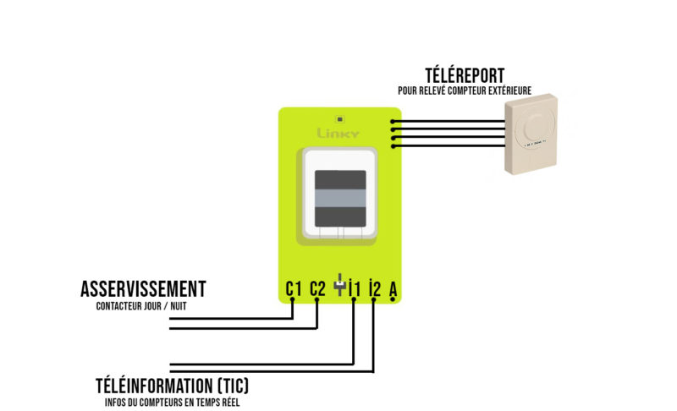
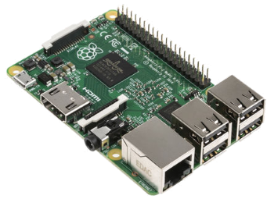
Le Linky
TIC : TéléInformation Client
Historique ou standard
Partie individuelle : Collecte de la TIC

Slide 18
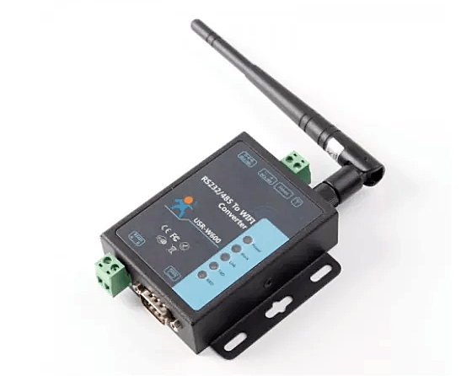
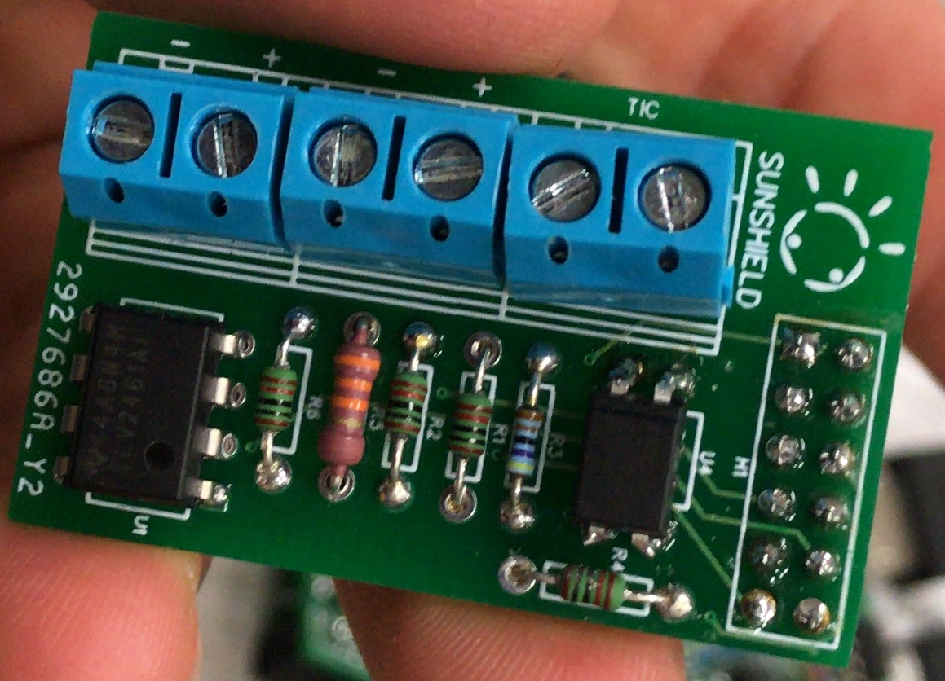
Étudiant 1 : Matériels nécessaire
Linky (Enedis)
Module 2DL (émetteur wifi)
Compteur SDM120D
Module USR-W600 (convertisseur wifi/série)
Dongle USB PitInfo (réception trame TIC)
Shield BoxEnergie (acquisition des données)
Raspberry Pi
Concept général
Avantages
Matériels
Parties
individuelles
Les tâches
Notes:
Consommation :
Linky => module USR-W600 => PitInfo => Rpi
D2L : ERL (émetteur radio local)

Slide 19

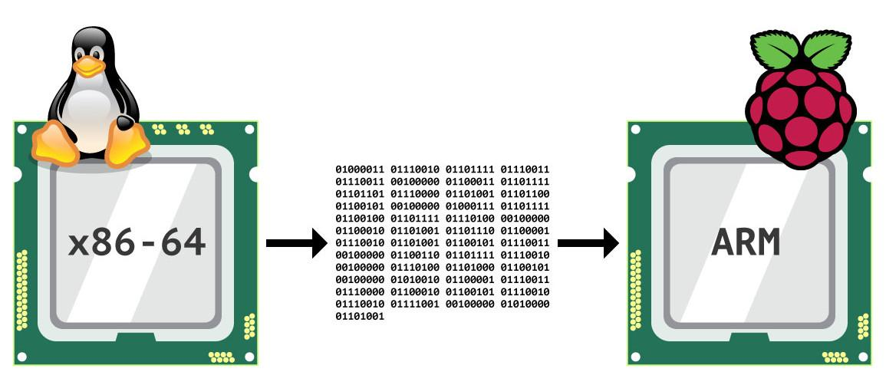
Solution logicielle
Qt Creator
Bibliothèques :
Qt Serial Port
PiGPIO
Compilation croisée PC vers RPi (accès par SSH)
Notes:
Compilation croisée :
i3-9100 64 bits -> BROADCOM BCM2837
Qt 5.12.5

Slide 20
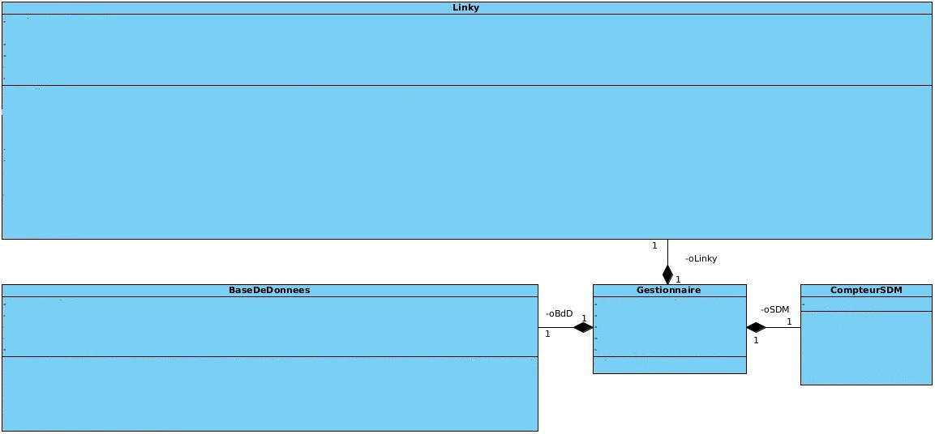
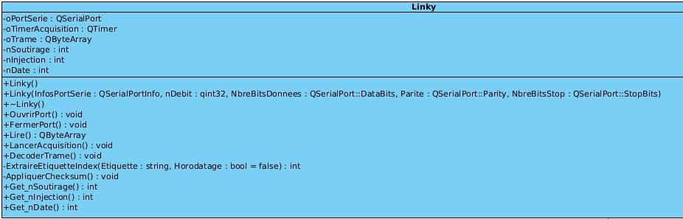
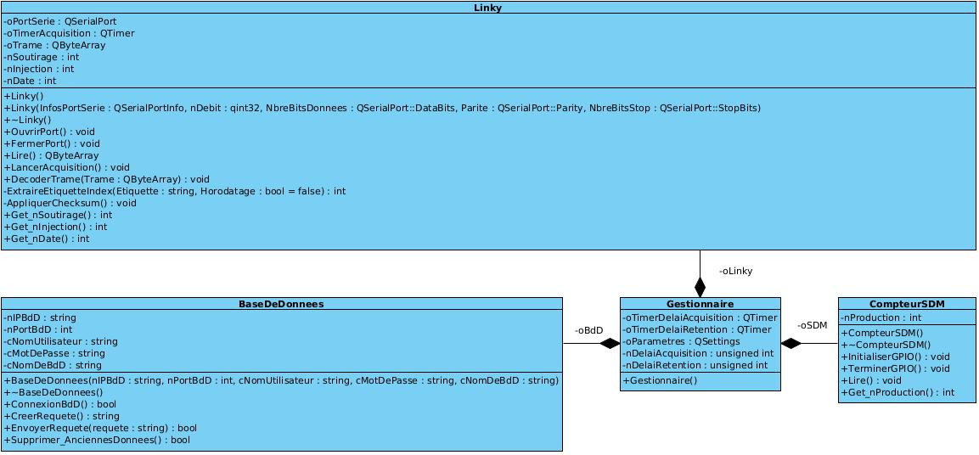
Diagramme de classe
Parties
individuelles

Slide 21


Étudiant 2 : Programmation d’une Interface Web
Créer une base de données
Recevoir les indicateurs
Permettre de visualiser les données de chaque client
Suivre l’évolution de sa production
Parties
individuelles

Slide 22
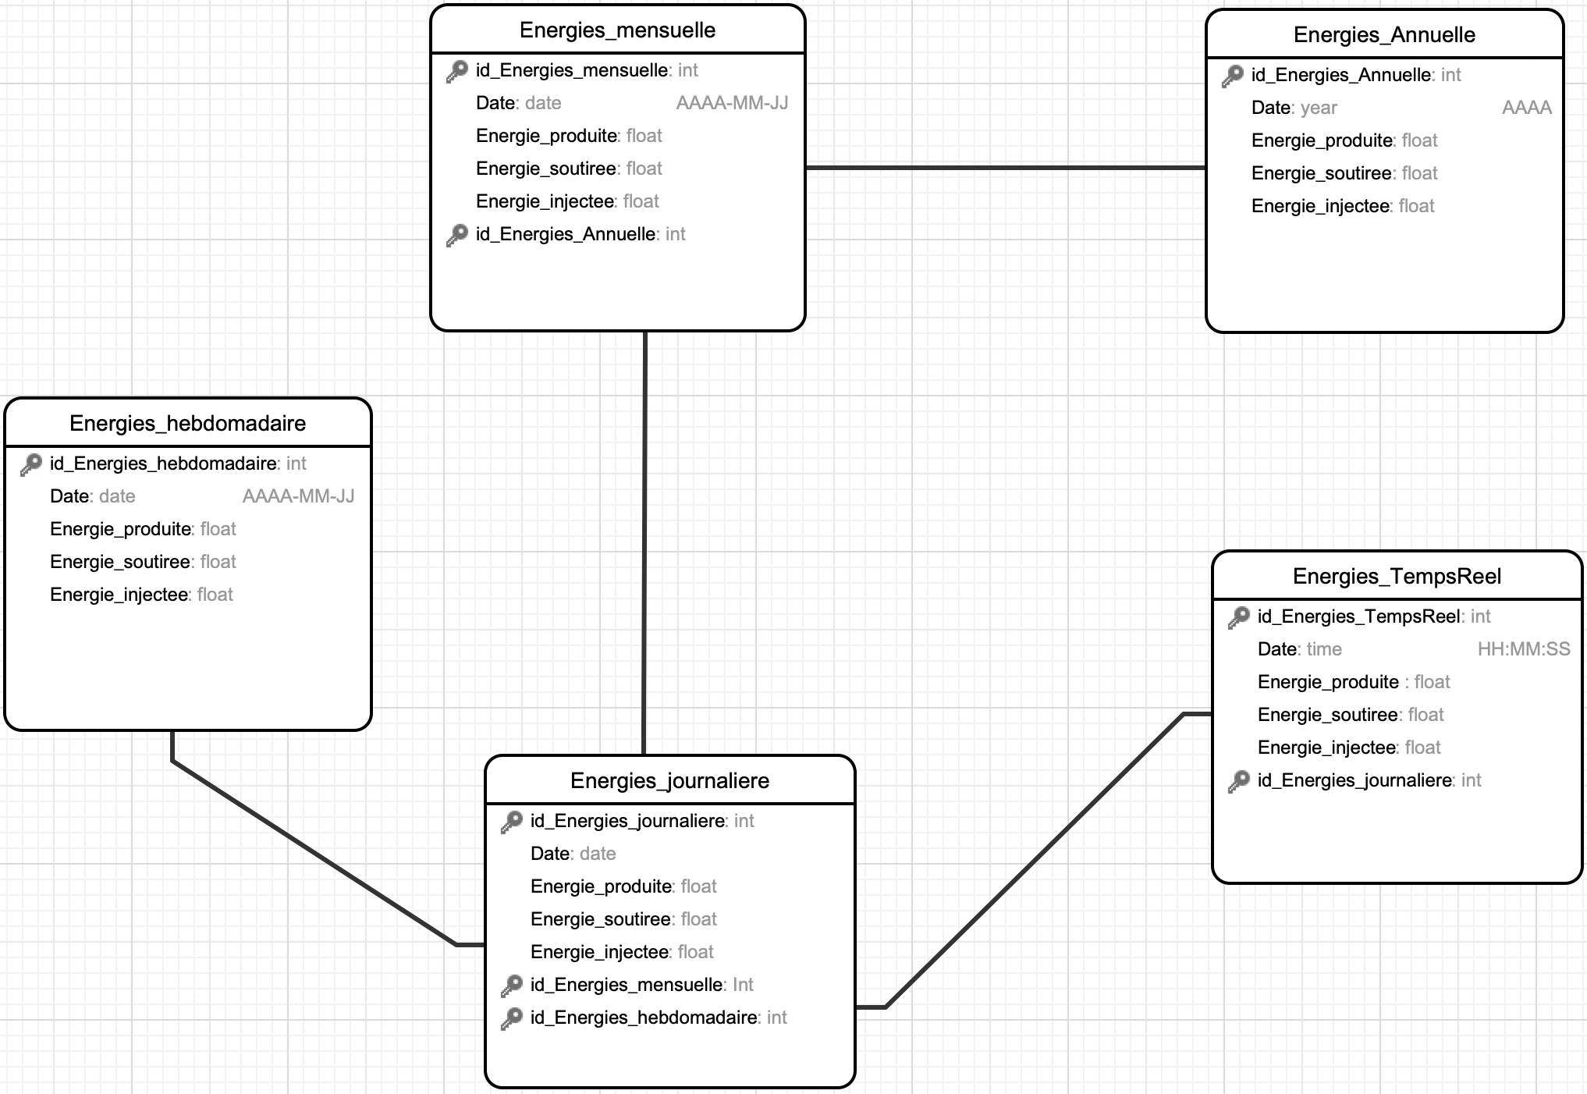
Étudiant 2 : Schéma de la base de données
Parties
individuelles

Slide 23



Conclusion : Ressources utilisées
Documentation :
LibreOffice
Doxygen
Gestion du projet :
Visual Paradigm
Trello
GitLab
Conclusion

Slide 24
Conclusion :
Tâche en cours :
Récupération des données du Linky fonctionnelle
Site web fonctionnel et création d’une API pour gérer les données
Application et affichage des données sous forme de graphiques fonctionnels
Tâche à venir :
Envoi des données récupérées à la base de données
Utilisation de l’API pour stocker les données sur le long terme
Récupération des données et ajout de détails graphiques
Conclusion

Slide 25
Conclusion : Améliorations / problèmes rencontrés
Améliorations possibles :
Faire une application PC
Mieux exploiter la TIC
Apporter plus d’informations aux particuliers
Problèmes / difficultés rencontrés :
Défaut sur le dongle USB PitInfo
Prise en main de PHP
Variable globale entre 2 pages
Conclusion

Slide 26
Merci pour votre attention
Avez-vous des questions ?

